Slide 1



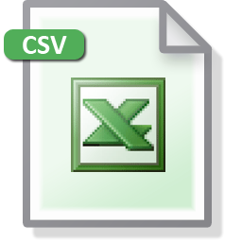

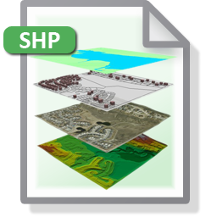
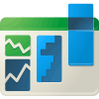

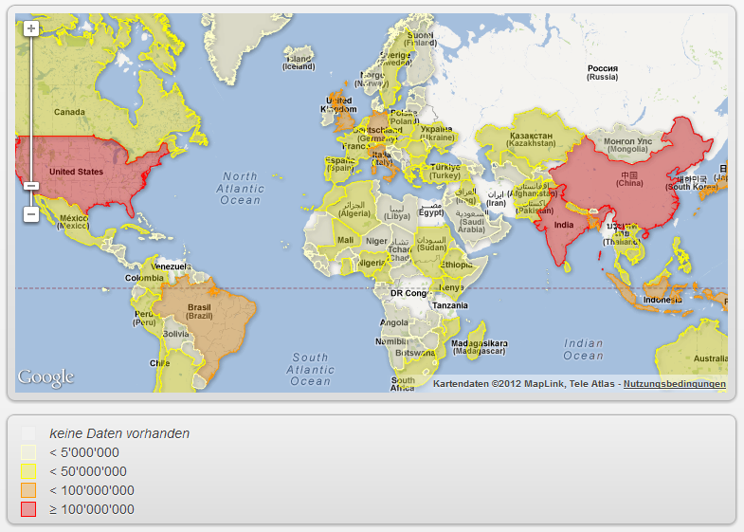
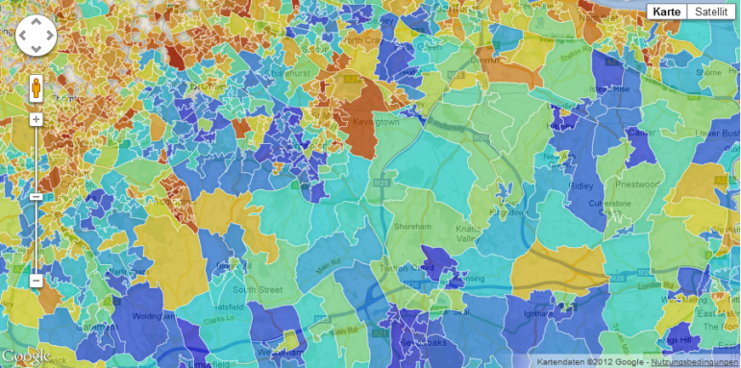
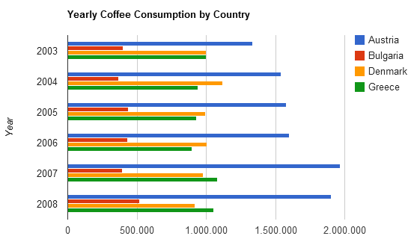
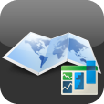
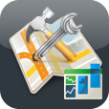
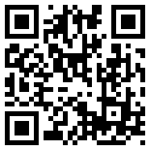
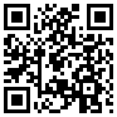
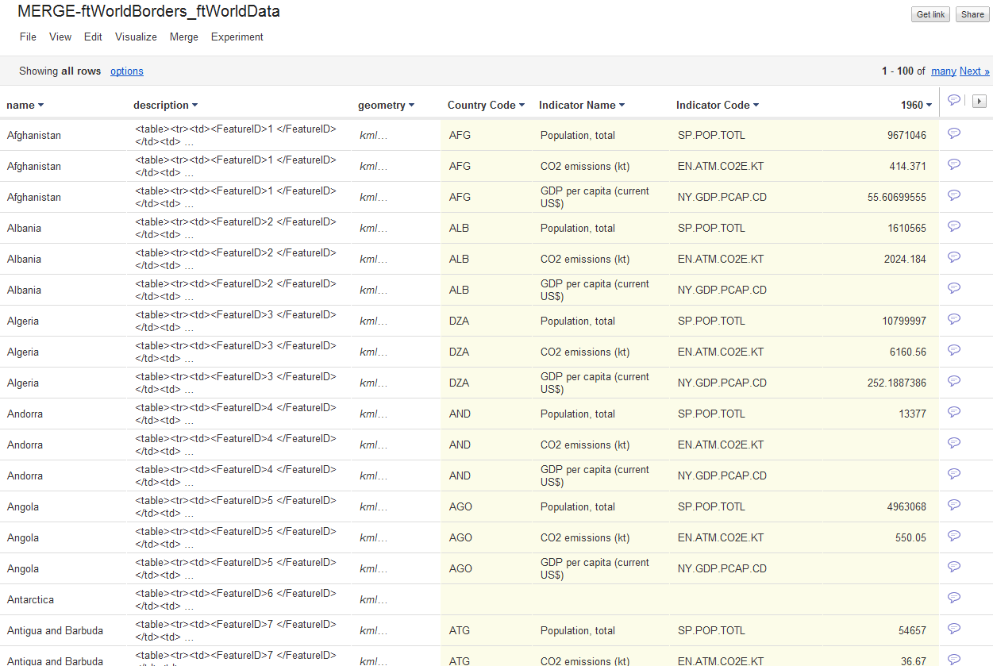
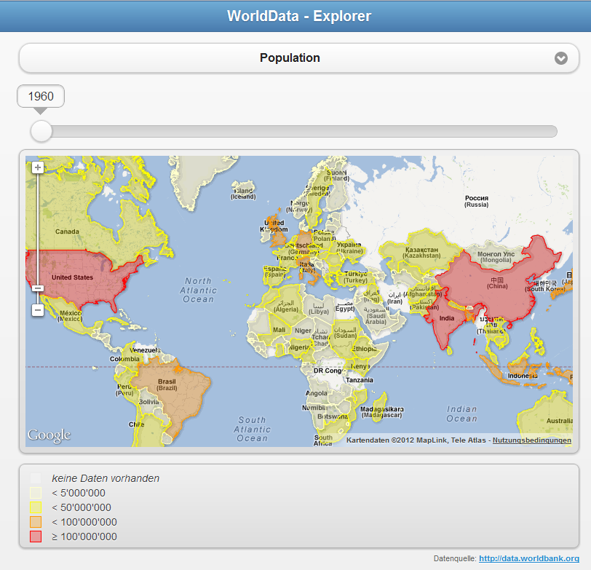
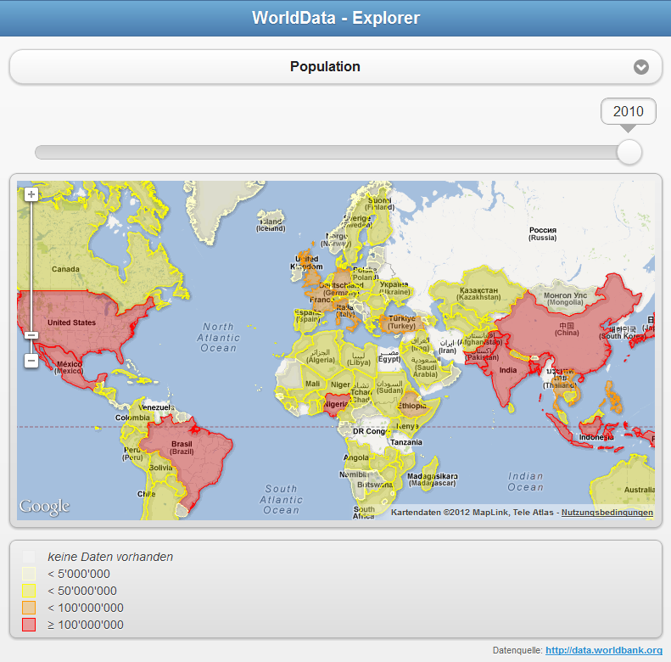
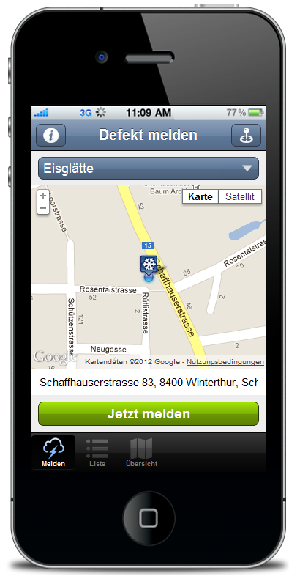
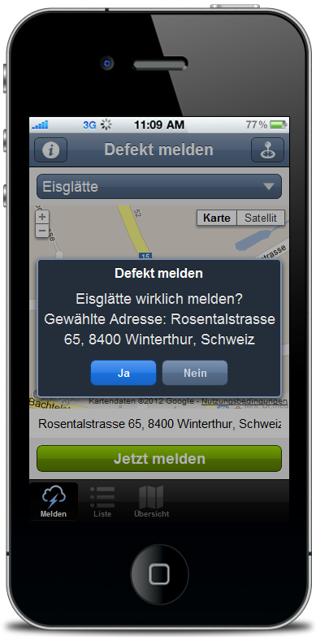
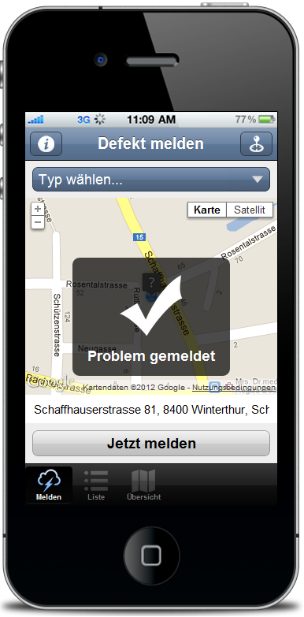
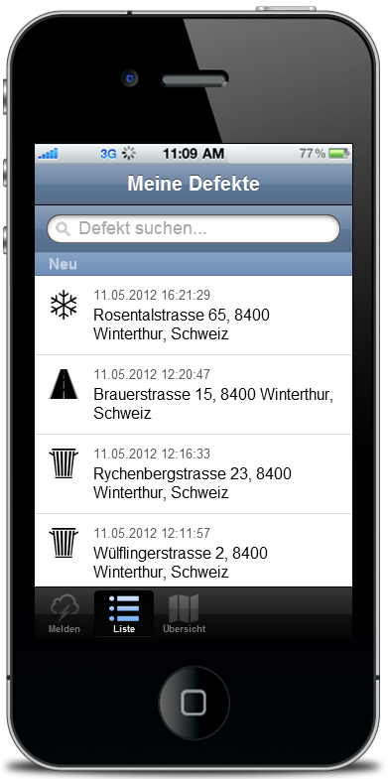
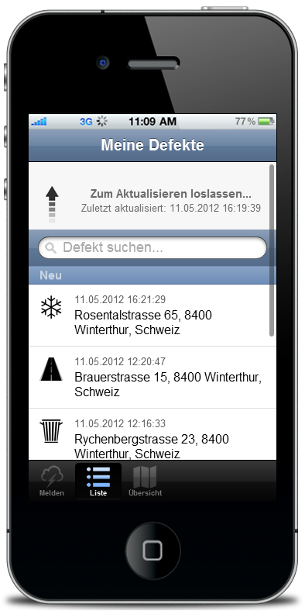
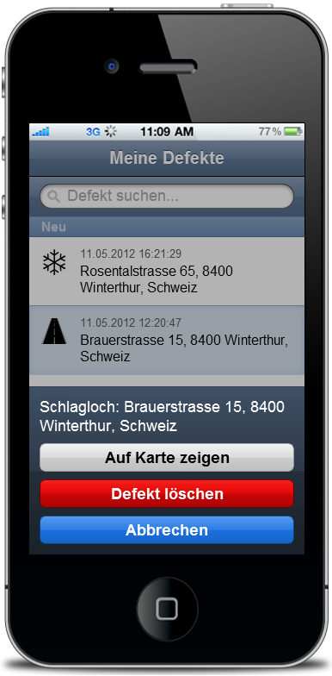
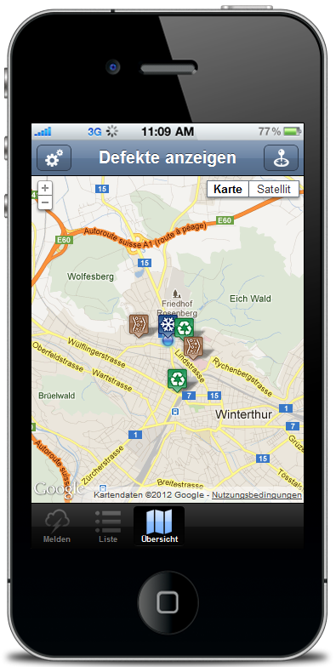
Cloudbasiertes Geodatenmanagement mit Google Fusion Tables
Betreuer: | Prof. Stefan Keller
Experte: | Prof. Stefan Keller
Projektpartner: | GEOINFO AG Herisau
Studienarbeit Frühjahrssemester 2012
[Themengebiet gem. Vorgabe]
Stefan Oderbolz
Jürg Hunziker
Ziel der Arbeit
Einleitung In unserer Arbeit untersuchen wir die Möglichkeiten welche die Clouddatenbank Google Fusion Tables bietet. Es sollen einige Prototypen für verschiedenste Anwendungsfälle im GIS-Bereich erstellt werden, welche das Potential der Datenbank aufzeigen. Problemstellung Die Aufgabenstellung stammt von der GEOINFO AG (www.geoinfo.ch), welche massgeschneiderte GIS-Softwarelösungen für ihre Kunden entwickelt. Für solche Unternehmen wird es nach und nach schwieriger sich auf dem Markt zu beweisen, da bereits viele cloudbasierte GIS-Lösungen sehr günstig oder gar kostenlos erhältlich sind. Durch die Prototypen soll ersichtlich gemacht werden, welche Anwendungsfälle von bestehenden proprietären GIS-Sytemen bereits mit Google Fusion Tables realisierbar wären und welchen Aufwand dies darstellen würde. Aufgabenstellung Im Rahmen dieser Arbeit sollen das Potential aber auch Einschränkungen von Google Fusion Tables für den Einsatzbereich eines öffentlichen Web GIS evaluiert werden. Es ist aufzuzeigen, welche der typischen Anwendungsfälle, wie sie in aktuellen Web GIS Lösungen (z.B. www.geoportal.ch, www.stadtplan.stadt-zuerich.ch) implementiert sind, auf Basis von Google Fusion Tables und Google Maps realisiert werden könnten. Eine Auswahl dieser Grundfunktionen ist anhand eines Prototypen zu implementieren. Die Zielgruppe sind demnach GIS-Sachbearbeiter.
Google Fusion Tables
Einführung: Google Fusion Tables wurde am 10. Juni 2009 der Öffentlichkeit zugänglich gemacht. Das erklärte Ziel dabei war es, die Nutzung einer Datenbank so einfach wie möglich zu machen. Google Fusion Tables schafft das Problem der Erreichbarkeit einer Datenbank ab. Fusion Tables sind dezentral in der Cloud gespeichert und dort lassen sie sich einfach vertikal skalieren. Die momentanen geltenden Limiten der Datenbank sind 250MB Speicher für eine Tabelle, 25'000 Abfragen pro Tag und Benutzer sowie 100'000 Elemente, die gleichzeitig auf der Karte dargestellt werden können. Allgemein werden bei Abfragen nur die ersten 100'000 Resultate als Antwort zurückgeliefert. Diese Einschränkungen können Kunden mit Google Maps Premier auf Anfrage verändern. Features:
SQL API | Das SQL API bietet eine Schnittstelle mit welcher man mit SQL-ähnlichen Befehlen Daten aus Google Fusion Tables abfragen oder verändern kann. Sie verfügt bereits über eine grosse Palette an möglichen Befehlen
Ortsbezogene Abfragen | Das SQL API bietet zudem eine Reihe von speziellen ortsabhängigen Abfrage-Möglichkeiten. So ist es mit ST_INTERSECTS möglich Daten innerhalb eines geografischen Bereichs abzufragen und mit ST_DISTANCE die Resultate nach Distanz zu sortieren
Use Case 1: WorldData
 | http://worlddata.rdmr.ch
Einführung: Im ersten Use Case geht es um die Anzeige grosser Datenmengen auf der Karte. Dazu importierten wir bestehende Datenbestände in eine Google Fusion Table und visualisierten diese per FusionTablesLayer des Google Maps API auf der Karte. Ziel: Es sollen verschiedene historische Länderdaten auf einer Weltkarte angezeigt werden. Die Daten sind pro Jahr und Thema unterteilt. Über eine Zeitachse soll es möglich sein die Daten der verschiedenen Jahre zu selektieren. Eine solche Darstellung kann beispielsweise dabei helfen Zusammenhänge zwischen verschiedenen Themenbereichen zu finden. Resultat:
Use Case 2: FixMyStreet
http://fixmystreet.rdmr.ch
Einführung: Die Idee hinter FixMyStreet ist so einfach wie auch genial. Man ermöglicht dem Bürger per Webseite oder App entdeckte Defekte in seiner Umgebung (defekte Strassenlampen, Schlaglöcher, usw.) direkt der dafür zuständigen Behörde zu melden. Diese kann dann die erhaltenen Meldungen überprüfen und wenn nötig beheben. So können teure Kontrollfahrten auf ein Minimum reduziert werden. Ziel: Das Ziel dieses UseCases war die Erstellung einer WebApp, welche genau dieses Konzept umsetzt. Die Benutzer sollen die Möglichkeit haben Defekte in ihrer Umgebung dem zuständigen Amt zu melden. Google Fusion Table soll dazu als Datenbank verwendet werden, in der die Defekte abgelegt werden. Natürlich sollen auch einige GIS-Features der Fusion Table verwendet werden, um beispielsweise nur die Defekte im aktuell sichtbaren Bereich der Karte zu laden. Resultat:
Abb. 1: Google Fusion Table mit historischen Länderdaten
Abb. 2: Weltbevölkerung 1960
Abb. 3: Weltbevölkerung 2010
Abb. 1: Defekt melden
Abb. 2: Liste mit gemeldeten Defekte
Abb. 3: Defekte anzeigen

